Slide 1
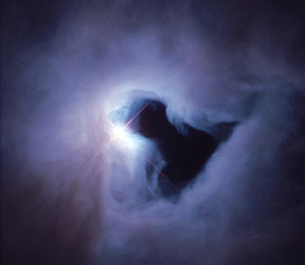
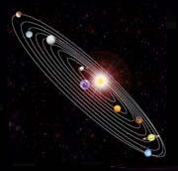
6.1. Základní pojmy ☺
Astronomie – věda, která zkoumá všechny vlastnosti vesmíru
Astrofyzika – část astronomie zaměřená na fyzikální vlastnosti nebeských těles
Astronomická jednotka (střední vzdálenost Země od Slunce)
1AU = 149,5 milionu kilometrů
Světelný rok (vzdálenost kam dorazí světlo za jeden rok)
1 l.y. = 9,46.10¹² km (asi 63,3 tisíc AU)
Parsec (vzdálenost nebeského tělesa od Slunce, z něhož je vidět vzdálenost Země od Slunce pod úhlem 1 vteřina)
1 pc = 3,26 l.y.

Slide 2
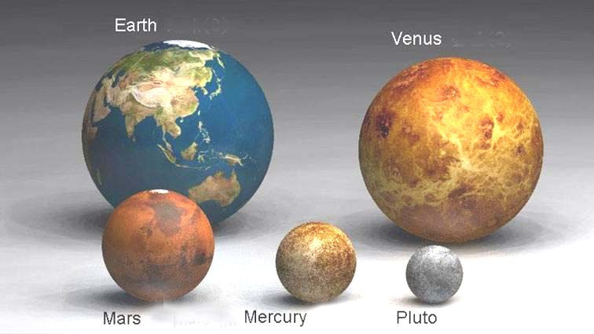
Pro srovnání – velikost několika objektů

Slide 3
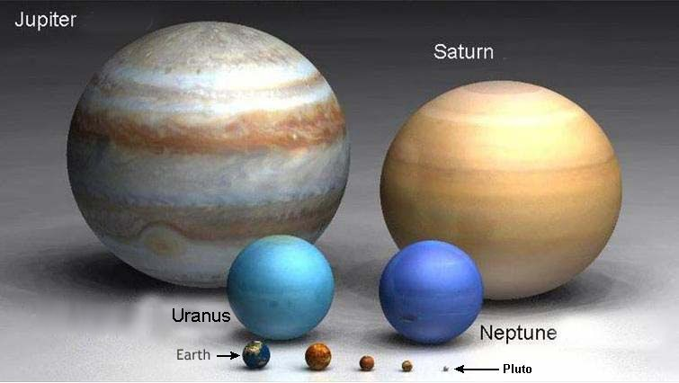
Pro srovnání – velikost několika objektů

Slide 4
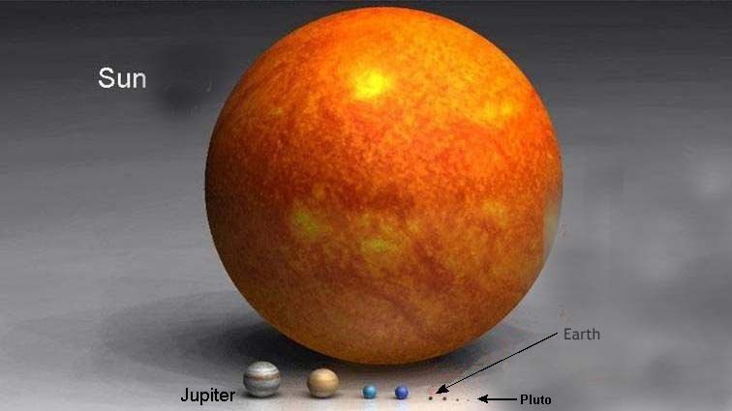
Pro srovnání – velikost několika objektů

Slide 5
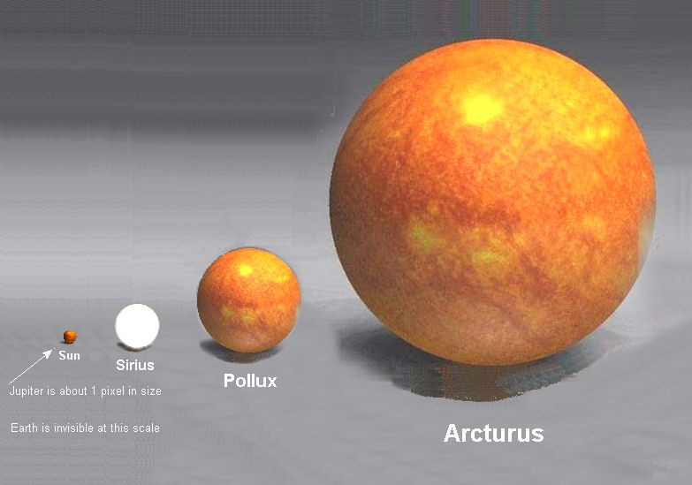
Pro srovnání – velikost několika objektů

Slide 6
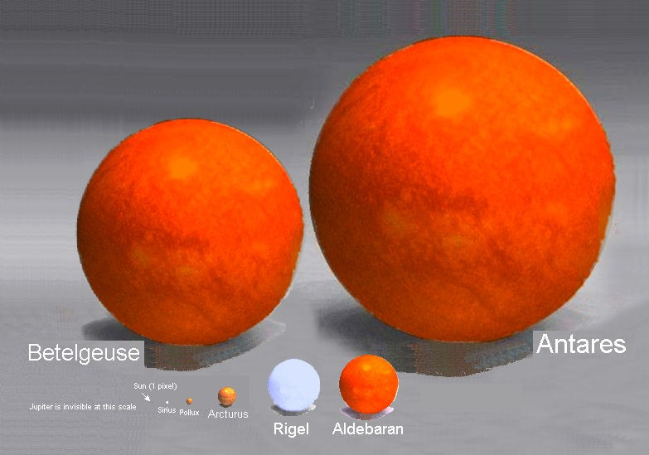
Pro srovnání – velikost několika objektů

Slide 7
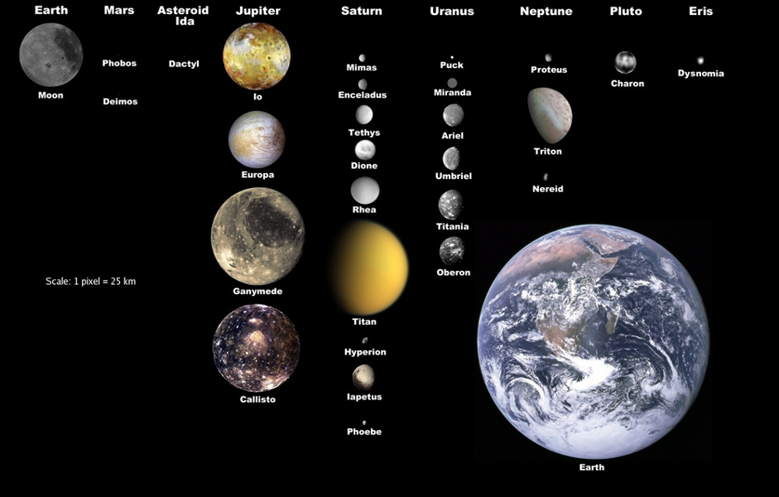
Pro srovnání – velikost několika objektů
Některé měsíce sluneční soustavy ve srovnání se Zemí.

Slide 8
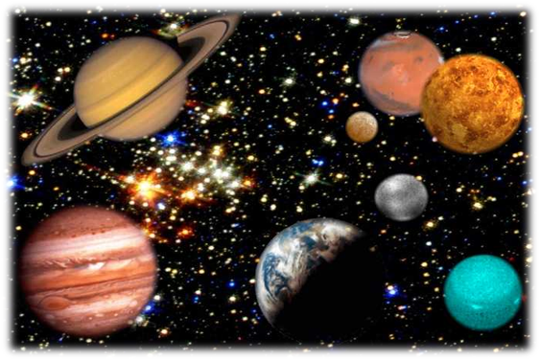
Z čeho se naše soustava skládá?
Naše sluneční soustava je tvořena Sluncem a tělesy, které se pohybují v jeho gravitačním poli.
Jsou to planety a jejich měsíce, planetky (je jich asi 7000), komety, vesmírný prach,…

Slide 9
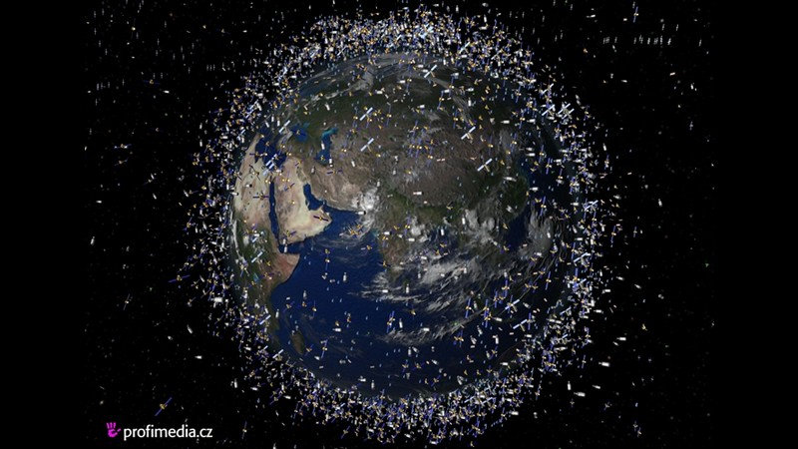
Vesmírné satelity a jejich trosky kolem Země na počítačové vizualizaci Evropské vesmírné agentury
zdroj: http://www.novinky.cz/zahranicni/137733-obrazem-vesmirny-neporadek-kolem-planety-zeme.html

Slide 10
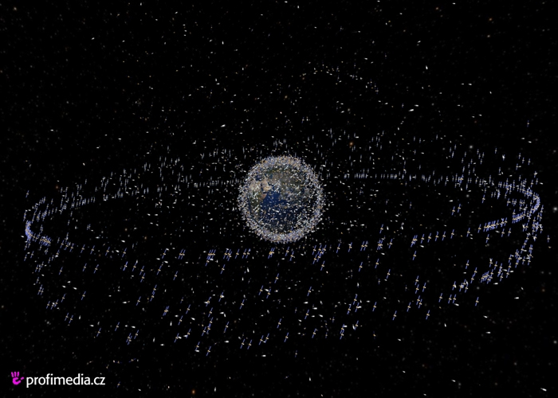
Vesmírné satelity a jejich trosky kolem Země na počítačové vizualizaci Evropské vesmírné agentury
zdroj: http://www.novinky.cz/zahranicni/137733-obrazem-vesmirny-neporadek-kolem-planety-zeme.html

Slide 11
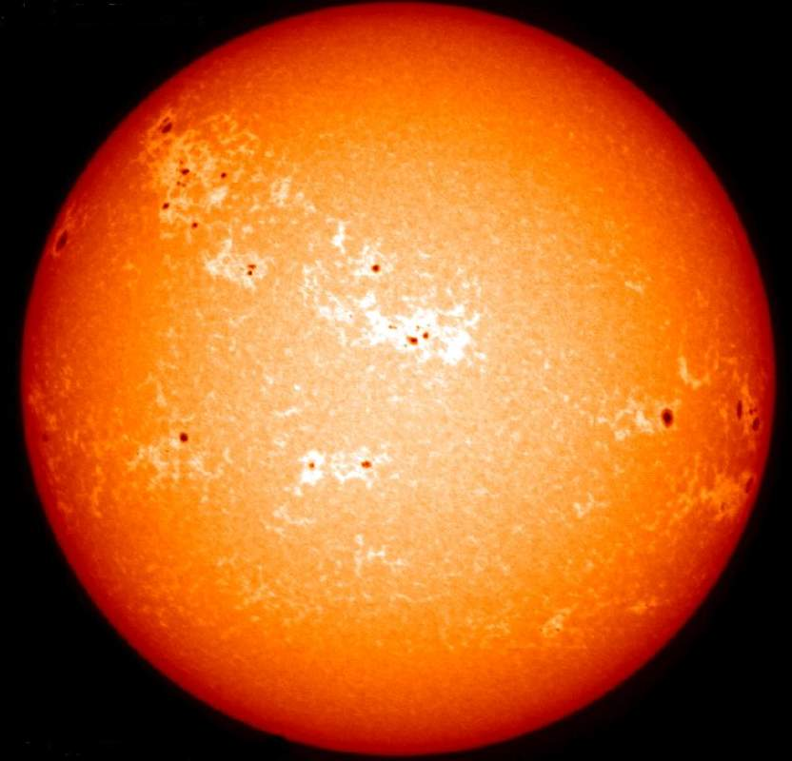
6.2. Slunce naše hvězda
je nejdůležitějším zdrojem energie díky termonukleárním reakcím, které probíhají v jeho jádře
je od nás vzdáleno přibližně 150 miliónů kilometrů (1AU)
soustřeďuje v sobě 99,78% hmoty celé sluneční soustavy
do průměru se naše Země vejde 109krát
ze 73% tvoří nitro Slunce vodík a z 25% helium
je staré kolem 4,5 miliardy let
bude svítit ještě přibližně 7 miliard let
leží asi v 1/3 průměru disku naší Galaxie (asi 30 000 světelných let od jejího středu)

Slide 12
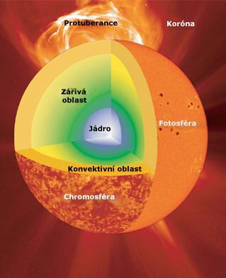
Složení Slunce
jádro – zdroj energie, teplota je asi 15 milionů stupňů, probíhají zde termonukleární reakce
každou sekundu se v jádře přemění 560 milionů tun vodíku v 556 milionů tun helia, zbylé 4 miliony tun z tohoto množství se přemění v záření v podobě fotonů
hustota je 100krát větší než hustota vody
energie vzniklá ve středu Slunce putuje na povrch asi 2 miliony let přes zářivou a konvektivní oblast

Slide 13
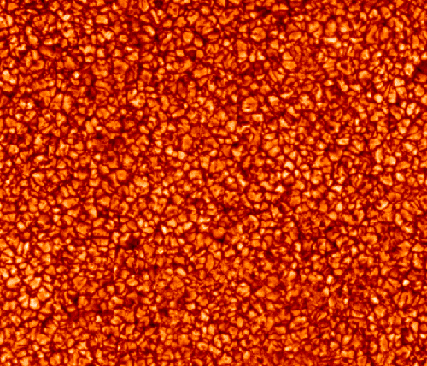
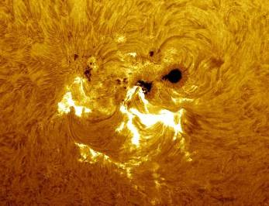
Fotosféra
obdoba povrchu Slunce, která se neustále mění (vznikají a zanikají skvrny, protuberance, erupce a jiné)
při pozorování fotosféry v bílém světle se povrch jeví zrnitý, tato jasná zrna, zvaná granule, jsou proudy horkých plynů
sluneční skvrny - tmavší oblasti na povrchu s nižší teplotou, někdy velké i 50 tisíc km

Slide 14
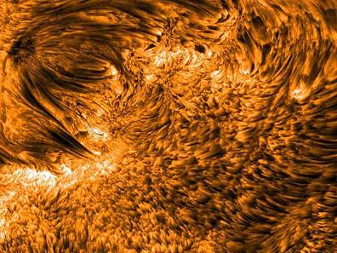
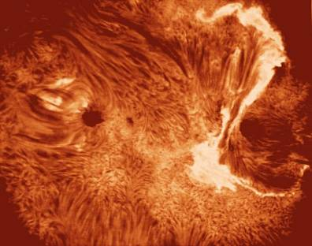
Chromosféra
spikule
relativně tenká a řídká vrstva - sahá do výšky 3000 km nad fotosféru
její teplota roste směrem od Slunce
nelze ji přímo pozorovat (jen při úplném zatmění Slunce)
nad výškou 3000 km je chromosféra velmi nehomogenní, je složena z úzkých výtrysků plynů – spikulí, ty zasahují až do výšky přes 20 000 km
typickými útvary jsou erupce - náhlá zjasnění v chromosféře
erupce

Slide 15
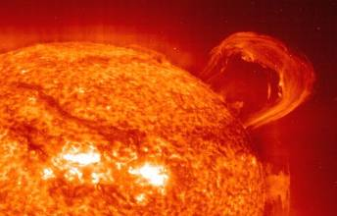
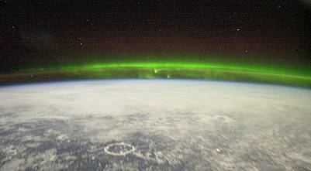
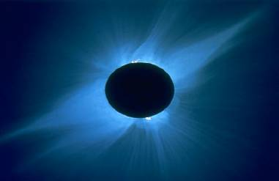
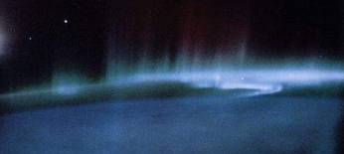
Koróna
oblast nad chromosférou, je to jakási řídká horní atmosféra Slunce, teplota koróny v blízkosti Slunce je víc než 1000 000°C
je pozorovatelná během úplného zatmění Slunce
protuberance - výtrysky sluneční hmoty desetitisíce kilometrů nad povrch, ovládané magnetickým polem Slunce
sluneční vítr - proudy nabitých částic vyvržených ze Slunce, vytváří vnější atmosféru Slunce - korónu, při průniku do magnetosféry Země dochází k polárním zářím a magnetickým bouřím

Slide 16
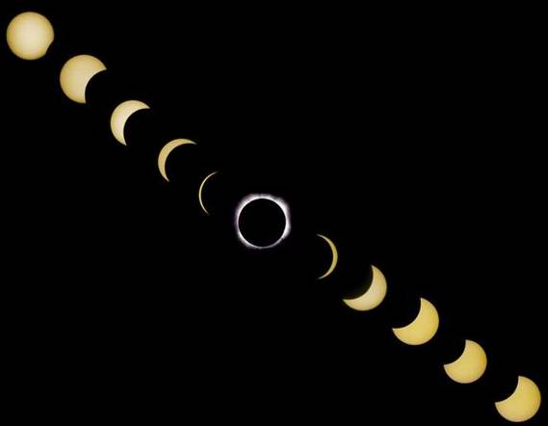
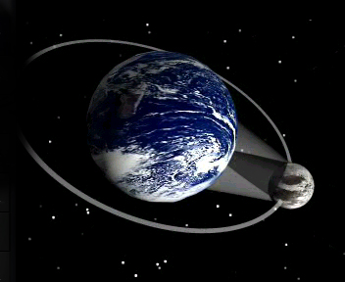
Zatmění Slunce
Nastane, pokud se Měsíc dostane mezi Zemi a Slunce
Typy:
Částečné
Úplné
Prstencové

Slide 17
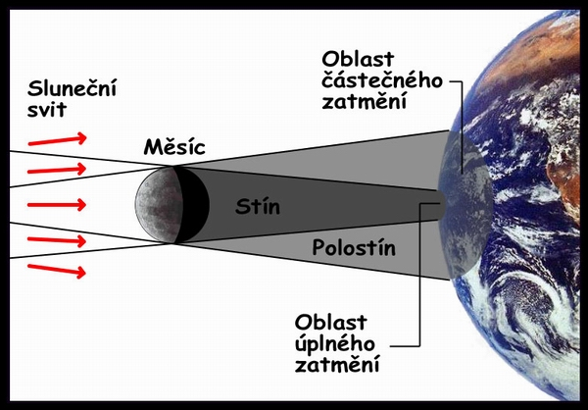

Slide 18
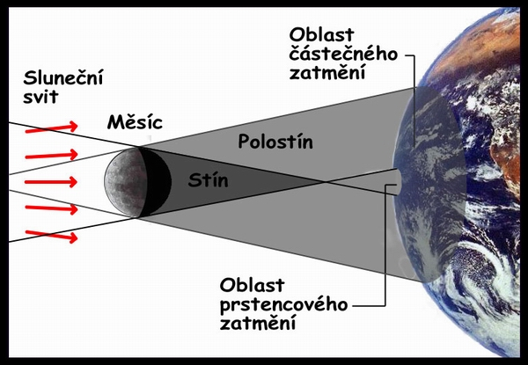

Slide 19
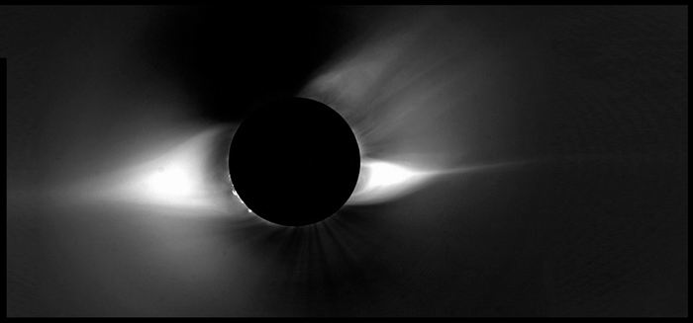
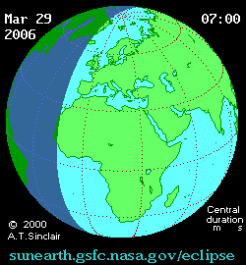
29. březen 2006

Slide 20
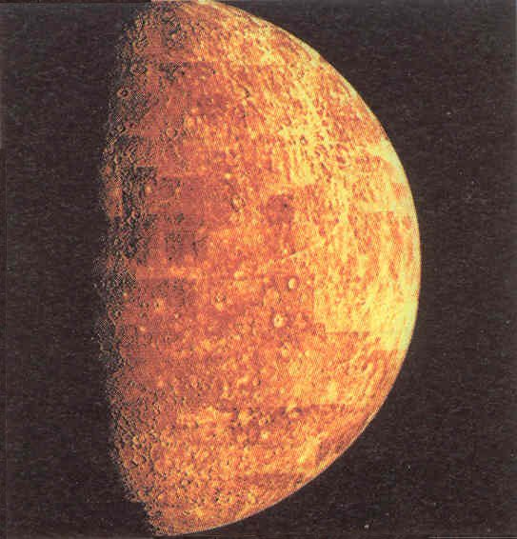
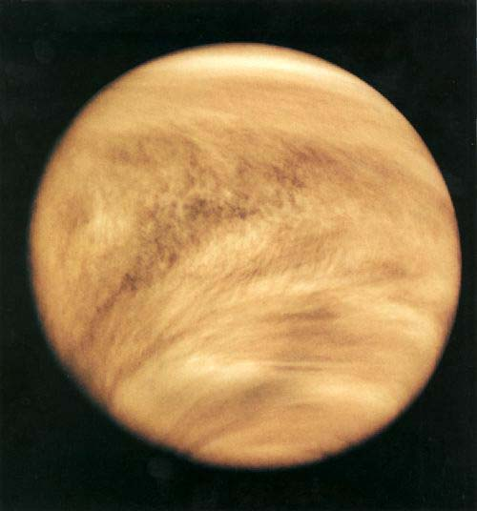
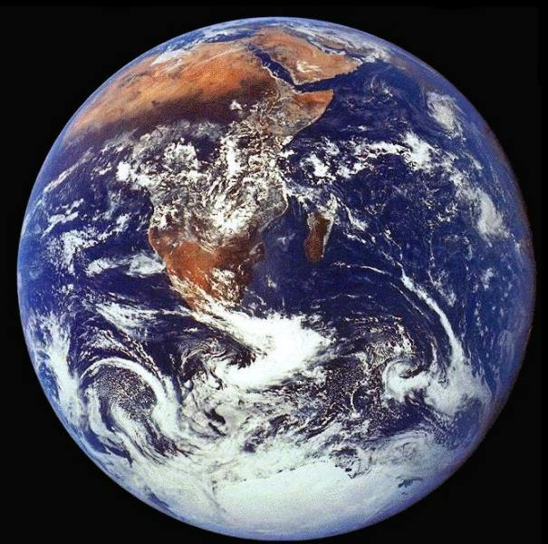
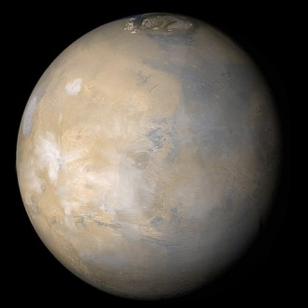
6.3. Vnitřní planety
Merkur
Venuše
Země
Mars
Terestrické planety – planety typu Země

Slide 21
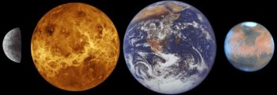
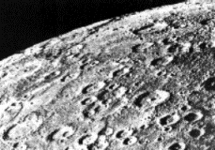

Merkur
Mercurius = bůh obchodu a zisku
nejmenší planeta
nejkratší doba oběhu
nejblíže Slunci, proto je špatně pozorovatelný ze Země
nemá téměř žádnou atmosféru, proto dochází k velkým teplotním rozdílům
na povrchu obrovské krátery
podobá se našemu Měsíci

Slide 22
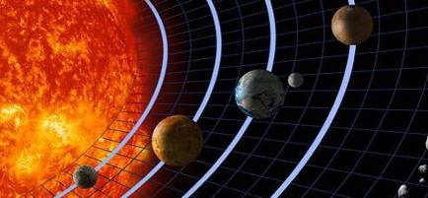
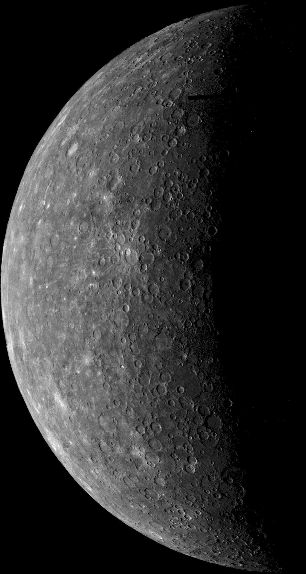
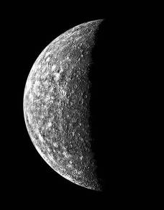
Merkur
Rovníkový poloměr (km) | 2 439,7
Počet měsíců | 0
Střední vzdálenost od Slunce (AU) | 0,3871
Oběžná doba (dny) | 88
Doba rotace (dny) | 58,6
Hmotnost (kg) | 3,302 * 10²³
Teplota (°C) | -180 až 430
Hustota (kg/m³) | 5427

Slide 23
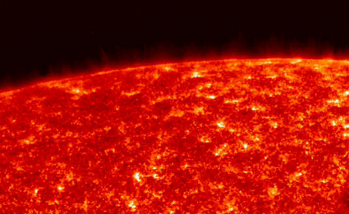
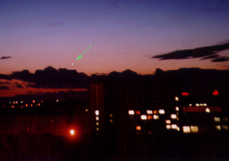
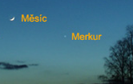

Merkur významná data
Významná Data
klikni si sem
1610 - | Galileo Galilei provedl první pozorování Merkuru dalekohledem
1631 - | První pozorování přechodu Merkuru přes sluneční disk
1968 - | Surveyor 7 pořídil první kosmický snímek Merkuru, z měsíčního povrchu.
1974 - | První oblet sondy Mariner 10 - ve vzdálenosti 900 km od Merkuru

Slide 24



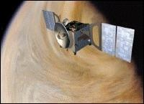
Venuše
Venus, česky Venuše, znamená: půvab, krása, vděk
Dříve staroitalská bohyně jara a probouzející se přírody, teprve později bohyně krásy.
jeden z nejjasnějších objektů na obloze,
skoro stejně velká jako Země
rotace kolem vlastní osy je velmi pomalá a probíhá od východu na západ, v obráceném směru než u ostatních planet
má atmosféru, ale obsahuje CO₂, dusík a H₂SO₄, proto dochází ke kyselým dešťům a skleníkovému efektu, díky čemuž se teplota příliš nemění
na povrchu má hodně aktivních sopek
zkoumání Venuše družicemi je velmi náročné díky hustým mračnům H₂SO₄, vysoké teplotě a tlaku (téměř 10MPa), proto sondy nevysílají déle než 2 hodiny

Slide 25
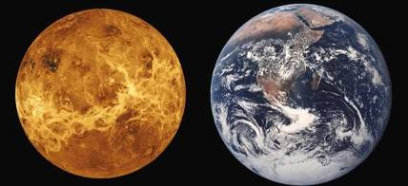
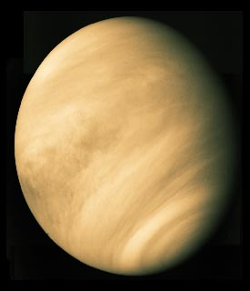
Venuše
Rovníkový poloměr (km) | 6 051,8
Počet měsíců | 0
Střední vzdálenost od Slunce (AU) | 0,7233
Oběžná doba (dny) | 224,7
Doba rotace (dny) | 243
Hmotnost (kg) | 4,869 . 10²⁴
Teplota (°C) | 460 až 480
Hustota (kg/m³) | 5250

Slide 26
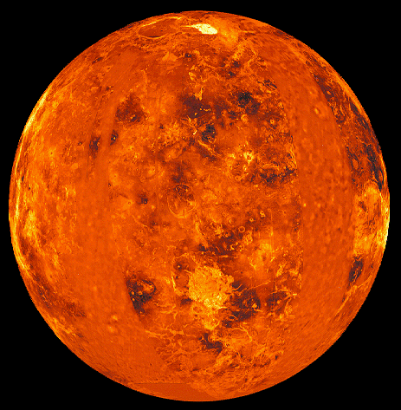
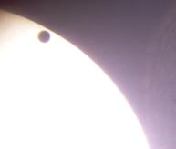
Venuše
Významná data
1610 - Galileo pozoruje fáze Venuše
1970 - Veněra 7 (SSSR) - hladce přistála na Venuši
1972 - Veněra 8 (SSSR) - přistála na Venuši, odkud skoro hodinu odesílala data
1974 - Mariner 10 pořizuje 4 000 snímků oblak
1990 - 1994 - Magellan pomocí radaru zmapoval 98% povrchu

Slide 27
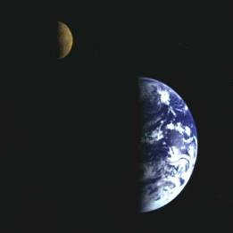
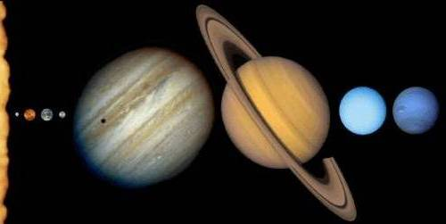
Země Gáia, též Gé, matka Země dcera Chaosu
Země se při pohledu ze severní polokoule otáčí proti směru pohybu hodinových ručiček – od západu k východu,
Délka oběžné dráhy Země kolem Slunce je 940 milionů kilometrů, za hodinu tedy Země urazí něco kolem 107 tisíc kilometrů.
Pomyslná osa Země je skloněná o 23,5 stupně vzhledem k rovině ekliptiky a během pohybu Země kolem Slunce se její sklon nemění. A právě tyto dva jevy mají za následek střídání ročních obdobích.

Slide 28
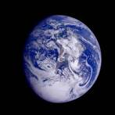
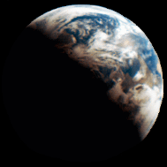
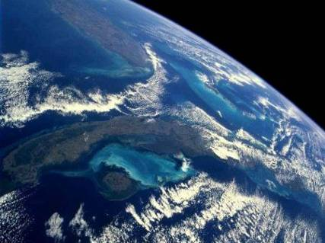
Země
Atmosféra - obsahuje 78 % dusíku, 21 % kyslíku a 1 % ostatních plynů (argon, oxid uhličitý, vodík, helium, neon, radon, xenon, ozon a stopové příměsi dalších plynů).
Zemský pokrývá asi 71% vody. Většina vody není z důvodu vysokého obsahu soli pitná. 3% zahrnují vodu čistou, tedy pitnou.

Slide 29
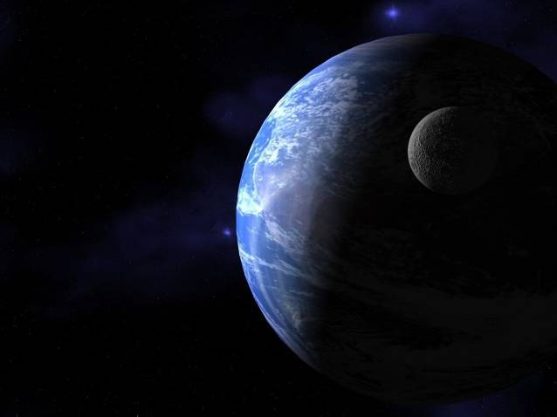
Země
Rovníkový poloměr (km) | 6 378
Počet měsíců | 1
Střední vzdálenost od Slunce (AU) | 149,60 mil. km (1 AU)
Hmotnost (kg) | 5,97 × 10²⁴
Hustota (kg/m³) | 5515
Měsíc je znám již z dob prehistorických.
Hned po Slunci je to druhý nejjasnější objekt na obloze.
Na obloze je viditelný pouze proto, že odráží sluneční paprsky.
Měsíc
Vzdálenost Měsíce od Země: 384 400 km
Průměr: 3 476 km
Hmotnost: 3,75×10²² kg

Slide 30

Povrch Měsíce

Slide 31

Země nad povrchem Měsíce. Na Měsíci je vidět povrch v okolí severního pólu a na Zemi lze vidět Arabský poloostrov a Indický oceán.
zdroj: http://www.jaxa.jp/press/2007/11/20071113_kaguya_e.html

Slide 32

Zatmění Měsíce

Slide 33





Slide 34



1959 První fotografie odvrácené strany (Luna 3)
1959 První tvrdé přistání (Luna 2)
1966 První měkké přistání (Luna 9)
1969 Přistání člověka na povrchu (Neil Armstrong, Apollo 11)
1998 Nalezení vody na Měsíci (Lunar Prospektor)
gravitační síla, kterou Měsíc působí na Zemi, vytváří slapové změny hladiny oceánů, která stoupá a klesá podle pohybu Měsíce kolem Země (příliv a odliv)

Slide 35


Mars
(pro Řeky "hvězda Aréova")
červená nebo pro načervenalou barvu je nazývána rudou planetou (hodně oxidu železa)
povrch je skalnatý nebo kamenitý, pokrytý prachem a rozsáhlými dunami, krátery, kaňony a obrovskými sopkami
druhá nejmenší
má dva měsíce – Phobos (Děs = Strach)) a Deimos (Hrůza)
je podobný Zemi - dobou rotace, sklonem osy, střídáním ročních dob i některými povrchovými útvary
tenká vrstva atmosféry je složena zejména z oxidu uhličitého s malým množstvím ostatních plynů

Slide 36




Mars zajímavé objekty
Valles
Marineris
Olympus Mons: největší hora ve Sluneční soustavě, výška 24 km, základna má přes 500 km v průměru a je lemována 6 km vysokým srázem
Tharsis: obrovská výduť na povrchu Marsu, která je okolo 4000 km široká a 10 km vysoká
Hellas Planitia: impaktní kráter na jižní polokouli; přes 6 km hluboký, průměr 2000 km
Valles Marineris: systém kaňonů měřící 4000 km na délku a hluboký od 2 do 7 km
má na obou pólech ledové čepičky, která jsou tvořeny zmrzlým oxidem uhličitým ("suchý led").
Tharsis
Hellas Planitia
Valles Marineris

Slide 37




1576 – 1596 Tycho Brahe měřil polohy Marsu
1610 - G. Galilei pozoroval fáze Marsu
1666 - G. D. Cassini určil dobu rotace Marsu a
objevil polární čepičky
11. a 17. srpna 1877 - A. Hall objevil měsíce Phobos a Deimos
Program Viking uskutečnil komplexní výzkum Marsu a jeho měsíců z oběžné dráhy a přímo z povrchu. Družice Viking pořídily 52000 snímků, které zachycují 97% povrchu Marsu. Sestupové moduly získaly 4 500 snímků a 3 milióny meteorologických měření.

Slide 38






Mars
Twin Peaks – místo přistání Pathfinderu
Polární čepičky
Olympus Mons
Rovníkový poloměr (km) | 3397
Počet měsíců | 2
Střední vzdálenost od Slunce (AU) | 1,524
Oběžná doba (dny) | 687
Doba rotace | 24 h 39 min
Hmotnost (kg) | 6,4×10²³
Teplota (°C) | –130 až +20
Hustota (kg/m³) | 3930
Deimos
Phobos

Slide 39




6.4. Vnější planety
Saturn
Jupiter
Uran
Neptun
Plynní obři– planety typu Jupiter

Slide 40


Jupiter
Jupiter (v Řecku Zeus) - v římské mytologii nejvyšší vládce bohů, byl synem Saturna (řecky Kronos).
je největší planetou
je objemnější a hmotnější než všechny ostatní planety dohromady
má vlastní prstence, byly objeveny až sondou Voyager1 v lednu 1971
má několik desítek měsíců (nejznámější a největší jsou tzv. Galileovské měsíce - Europa, Callisto, Io a Ganymeides, který je dokonce větší než planeta Merkur), objevil je Galileo r. 1610
atmosféra se skládá z přibližně 86% vodíku a 14% hélia, zbytek tvoří převážně methan a amoniak
nejvýznačnějším rysem je pravděpodobně Velká rudá skvrna, bouře větší než Země

Slide 41



Jupiter - důležité objevy
1610 - Galileo pozoruje Jupiter a jeho měsíce dalekohledem
1675 - první přesná měření rychlosti světla pomocí Jupiterových měsíců
1979 - průzkum planety sondami Voyager; zjištěna rotace Velké rudé skvrny; objevy dalších Jupiterových prstenců a polární záře
červen 1994 - srážka komety Shoemaker-Levy 9 s Jupiterem
1995 - probíhá podrobný průzkum měsíců sondou Galileo

Slide 42





Jupiter
měsíc Io
Rovníkový poloměr (km) | 71600
Počet měsíců | asi 63
Střední vzdálenost od Slunce (AU) | 5,203
Oběžná doba (roky) | 11,9
Doba rotace | 9h 55 min
Hmotnost (kg) | 1,9×10²⁷
Teplota (°C) | –150
Hustota (kg/m³) | 1330

Slide 43


Saturn v římské mytologii byl bohem rolnictví, v řecké Kronos byl synem Urana a Gai a otcem Dia (neboli Jupitera)
druhá největší planeta a je viditelná pouhým okem
v roce 1610 se pozorováním Saturnu zabýval Galileo Galilei
prstence mají celkový průměr 420 000 km, ale tlusté jsou jen několik málo set metrů a jsou tvořeny ledovými úlomky, prachem, kamením a balvany, které nemají průměr větší než několik metrů
atmosféra je tvořena převážně vodíkem (96,3%) a heliem (3,7%), s oblaky čpavku
strukturou se velmi podobá Jupiteru, ale má hustotu daleko menší (ve vodě by planeta plavala)
největší měsíc Titan má průměr 5150 km (je větší než Merkur) a má dokonce i svou atmosféru
Saturnovy prstence a jeden z jeho měsíců

Slide 44




Saturn
Změna sklonu osy během 6 let
1655 Christian Huygens objevuje Titan a o rok později Saturnův prstenec
1675 Cassiniho dělení prstenců
1979 Sonda Pioneer 11 prolétla v blízkosti Saturnu a fotografovala ho
1980 Voyager 1 fotografuje Saturn a Titan, zkoumá atmosféru
1990 Pozorování planety Hubblovým kosmickým dalekohledem
Měsíc Tethys
Měsíc Titan

Slide 45




Saturn
Rovníkový poloměr (km) | 60300
Počet měsíců | asi 56
Střední vzdálenost od Slunce (AU) | 9,54
Oběžná doba (roky) | 29,5
Doba rotace | 10h 14 min
Hmotnost (kg) | 5,69×10²⁶
Teplota (°C) | –150 až -190
Hustota (kg/m³) | 690

Slide 46




Uran byl pojmenován po řeckém bohu Uranovi, otec Krona (Saturn)
třetí největší
první planeta objevená dalekohledem Williamem F. Herschelem (první, kdo planetu pozoroval byl John Flamsteed, který ji ale považoval za další hvězdu)
sklon rotační osy je velký - téměř leží v oběžné rovině a planeta se tak po své oběžné dráze kolem Slunce "valí"
má prstence – jsou tmavší a velmi úzké
sonda Voyager objevila rozsáhlou atmosféru složenou z vodíku, helia a methanu, díky tomu má charakteristický modrozelený nádech

Slide 47


Uran – důležité objevy
1960 první zaznamenání Uranu; je považován za hvězdu
1781 Uran objeven jako planeta Williamem Herschelem
1977 objev prstenců
1986 průlet sondy Voyager 2, objev deseti drobných měsíců, ze vzdálenosti 81 000 km pořídila 7000 podrobných snímků
Jeden z větších měsíců, Miranda, vypadá, jako by byl složen ze tří nebo čtyř obrovských kusů.
Měsíc Titania byl geologicky aktivní (rozsáhlé kaňony), Ariel je nejjasnější z Uranových měsíců a má pravděpodobně nejmladší povrch. Umbriel a Oberon jsou naopak tmavé.

Slide 48





Uran
Titania
Ariel
Oberon
Rovníkový poloměr (km) | 25 560
Počet měsíců | asi 27
Střední vzdálenost od Slunce (AU) | 19,18
Oběžná doba (roky) | 84
Doba rotace | asi 18 h
Hmotnost (kg) | 8,7×10²⁵
Teplota (°C) | kolem -220
Hustota (kg/m³) | 1290
Miranda
Umbriel

Slide 49


Neptun - v římské mytologii byl Neptun (řecký Poseidon) bohem moře
je čtvrtou největší (průměrem)
je menší v průměru, ale zato hmotnější, než Uran
poprvé byl pozorován Gallem a d´Arrestem (velmi blízko místa označeného nezávisle na sobě Adamsem a Le Verrierem z výpočtů založených na pozorovaných pozicích Jupitera, Saturna a Urana).
atmosféra je z největší části vodíková a héliová s malým množstvím metanu – namodralá barva
jako typická plynná planeta má rychlé větry a velké bouře (větry jsou nejrychlejší ve Sluneční soustavě, dosahují rychlosti až 2000 km/h)
stejně jako Jupiter a Saturn má Neptun svůj zdroj vnitřního tepla - planeta vyzařuje víc než dvakrát tolik energie než jí obdrží od Slunce
prstence jsou velmi tmavé
zajímavým jevem je velká tmavá skvrna, široká jako naše Země, je to obrovský vír, otáčející se rychlostí více než 600 km/h

Slide 50




Neptun
23. září 1846 - objev Neptuna
od června do října 1989 - průlet Voyageru 2, průzkum jeho prstenců a měsíců
tuto planetu viděl (a zakreslil) už Galileo Galilei roku 1613, když se nacházela poblíž Jupiteru - jenže netušil, že nejde o hvězdu…
Triton se pomalu přibližuje k planetě Neptun. Za 1,5 až 3,5 miliardy let se přiblíží planetě natolik, že bude gravitací roztrhán a vytvoří další Neptunovy prstence.
Triton

Slide 51




Neptun
Rovníkový poloměr (km) | 24760
Počet měsíců | asi 13
Střední vzdálenost od Slunce (AU) | 30,06
Oběžná doba (roky) | 164,8
Doba rotace | asi 16 h
Hmotnost (kg) | 1,02×10²⁶
Teplota (°C) | kolem -210
Hustota (kg/m³) | 1670

Slide 52
Trpasličí planety
Na Pražském zasedání 24. 08. 2006 byla utvořena tato skupina, patří sem tělesa kulovitého tvaru, která ovšem nejsou dominantní v zóně své oběžné dráhy, tj. že ve stejné oblasti se nachází další vesmírné objekty.
Patří sem Pluto, Ceres a Eris. Pravděpodobně se tato kategorie ještě rozšíří o Charon, Vestu a další velká transneptunická tělesa (Sedna, ...)
Rezoluce 5A (Definition of “planet”)
Mezinárodní astronomická unie (IAU) se usnesla na definici planety a rozdělení těles sluneční soustavy tímto způsobem:
1. Planeta je nebeské těleso, které
a) obíhá okolo Slunce
b) má dostatečnou hmotnost na to, aby jeho gravitace ustavila tvar odpovídající hydrostatické rovnováze (přibližně kulatého)
c) vyčistilo okolí své dráhy.
2. "Trpasličí planeta" je nebeské těleso, které
a) obíhá okolo Slunce,
b) má dostatečnou hmotnost na to, aby jeho gravitace ustavila tvar odpovídající hydrostatické rovnováze (přibližně kulatého)
c) nevyčistilo okolí své dráhy
d) není satelitem
3. S výjimkou satelitů budou všechny ostatní objekty obíhající okolo Slunce označovány společným termínem "malá tělesa sluneční soustavy".

Slide 53



Pluto
byla nejmenší planetou (je dokonce menší než některé měsíce - Měsíc, Io, Europa, Ganymedes, Callisto, Titan, Triton)
atmosféra Pluta je velmi řídká, je zřejmě složena z dusíku, oxidu uhelnatého a metanu
teplota při povrchu je -230°C
objev 18. února 1930 Clydem Tombaughem
kolem Pluta obíhá měsíc Charón, který byl objeven 22. června 1978
na snímcích okolí planety pořízených roku 2005 nalezl tým astronomů dva objekty, které jsou dalšími dvěma měsíci Pluta (Hydra a Nix)

Slide 54



Ceres
je největším objektem obíhajícím mezi drahami Marsu a Jupiteru, tedy v oblasti hlavního pásu planetek
objevena 1.1.1801 italským profesorem matematiky Giuseppem Piazzim

Slide 55


Eris - 2003 UB₃₁₃
poprvé pozorovaná 31. října 2003 (M. Brown, C. Trujillo, Kalifornie)
další pozorování 8. ledna 2005 umožnilo přesně stanovit její dráhu
jedná se o velmi velké těleso o průměru až 3000 km (větčí než Pluto - má průměr jen 2306 km)
13. září 2006 byla pojmenována Eris a její měsíc Dysnomia. Dřívější jméno Xena a její měsíc Gabriele

Slide 56


Makemake (2005 FY₉) a Haumea (2003 EL₆₁)
Makemake obíhá za drahou Neptunu
byla objevena 31. března 2005
s průměrem 1300–1900 km je třetí největší trpasličí planetou po Plutu a Eris
Haumea je v Kuiperově pásu
byla objevena byl roku 2004 týmem vedeným Michaelem Brownem a roku 2005 týmem vedeným José Ortizem (objev provázely spory o prvenství mezi oběma týmy)
jméno má po havajské bohyni zrození
má extrémně protáhlý tvar

Slide 57


Kuiperův pás
je to oblast sluneční soustavy za oběžnou dráhou Neptunu sahající až do vzdálenosti přibližně 55AU od Slunce
podobně jako hlavní pás se skládá zejména z malých těles
zatímco hlavní pás se skládá převážně z kamenných a kovových těles, objekty Kuiperova pásu, jsou tvořeny především zmrzlými prchavými látkami jako methan, amoniak či voda.
jeho součástí jsou mimo jiné také tři trpasličí planety – Pluto, Haumea a Makemake

Slide 58
Videa
http://www.solarviews.com/cap/index/solarsystem1.html ... v textu (Aj)
http://www.youtube.com/watch?v=kTWdCd-FiXI
http://www.youtube.com/watch?v=y3DFqO2Uaw8
http://www.youtube.com/watch?v=7vCsq5DWGdU
http://www.youtube.com/watch?v=jlNEHKpQyio

